Slide 1
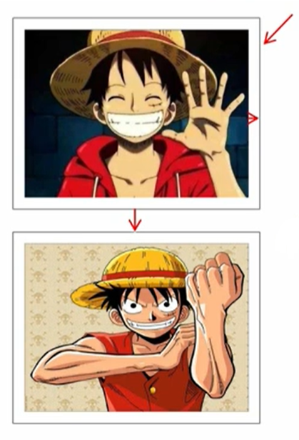
什么是盒子模型？
把元素看成一个盒子，这就是盒子模型

Slide 2
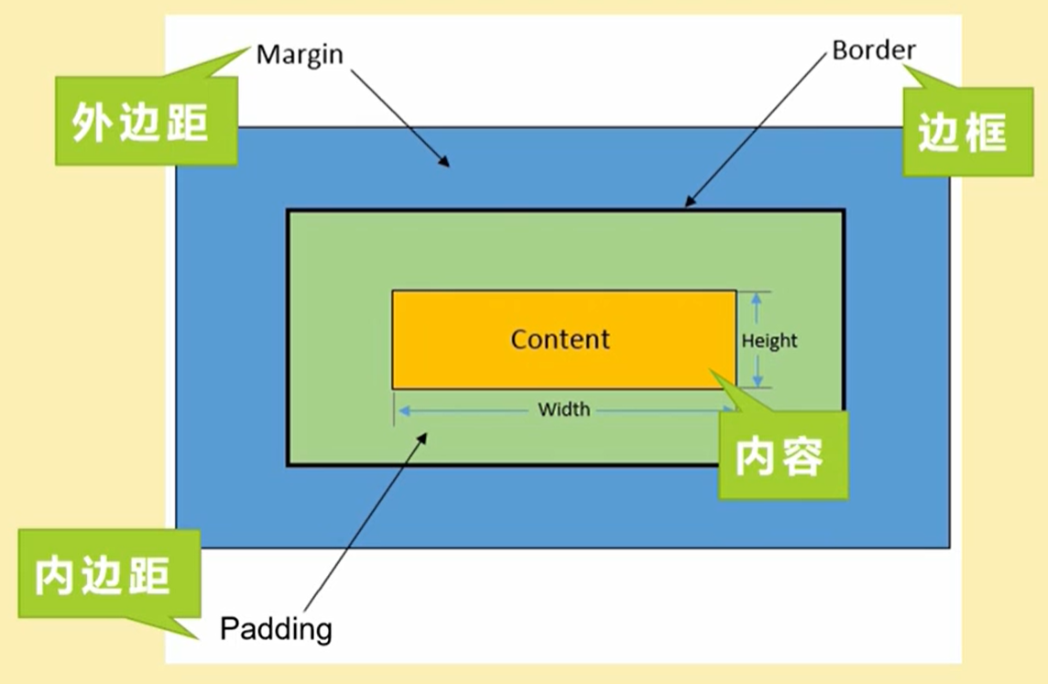
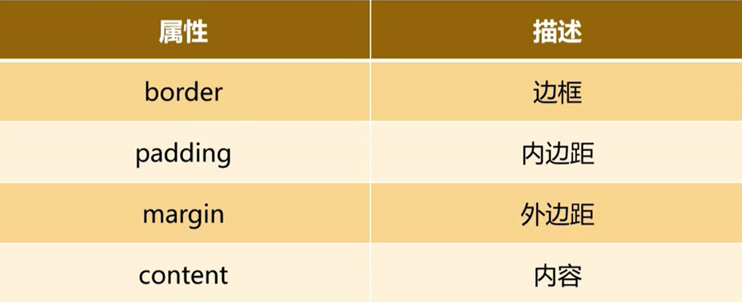
标准盒子模型

Slide 3
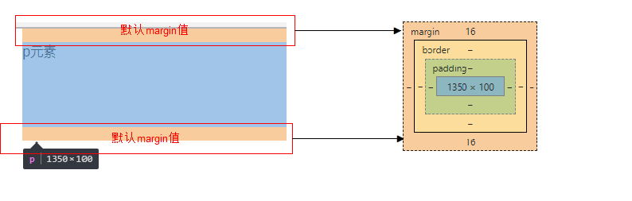
清除元素的默认内外边距
为了更灵活方便地控制网页中的元素，制作网页时，我们需要将元素的默认内外边距清除
* {
padding:0; /* 清除内边距 */
margin:0; /* 清除外边距 */
}

Slide 4
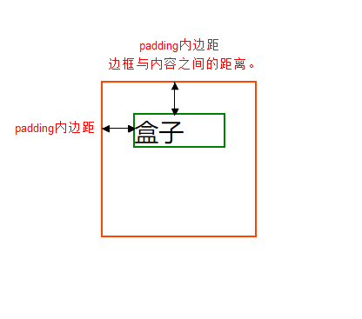
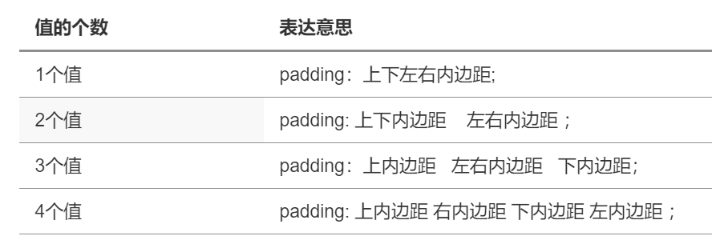
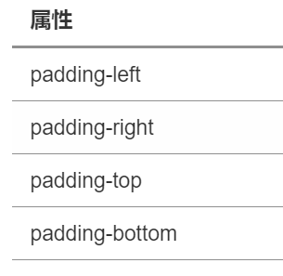
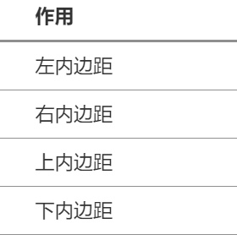
内边距（padding）
padding属性用于设置内边距。 是指边框与内容之间的距离。

Slide 5
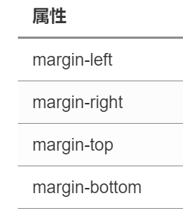
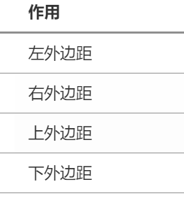
外边距（margin）
margin属性用于设置外边距，控制盒子和盒子之间的距离

Slide 6
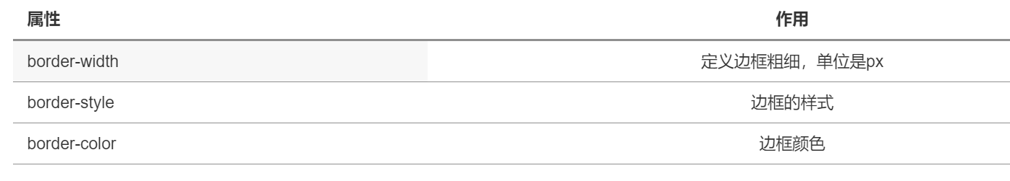
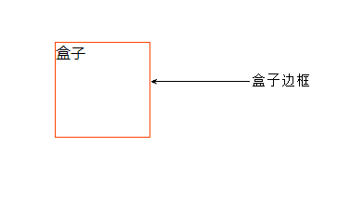
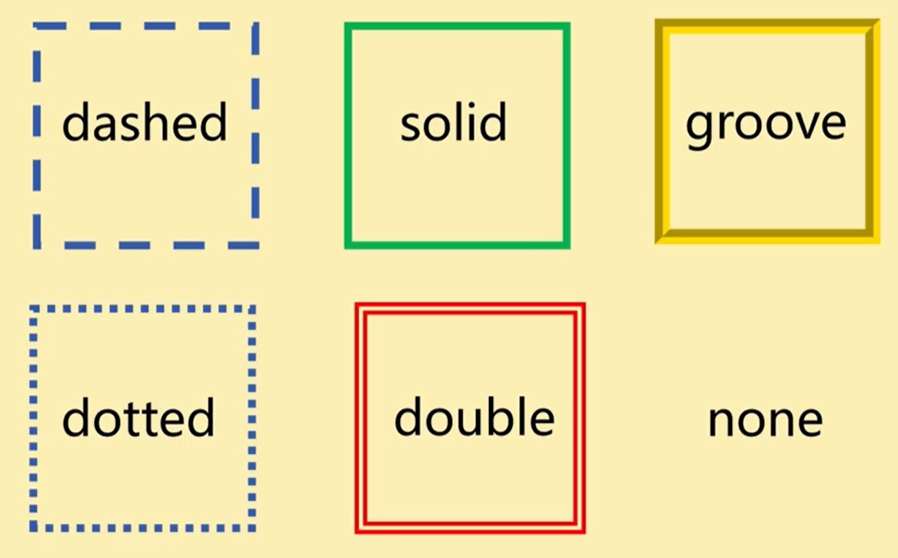
盒子边框（border）
边框的样式：
border : border-width || border-style || border-color
border: 1px solid red; 没有顺序

Slide 7
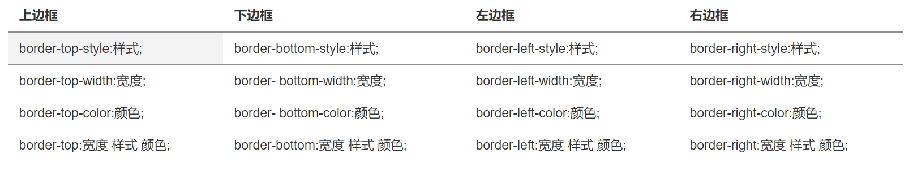
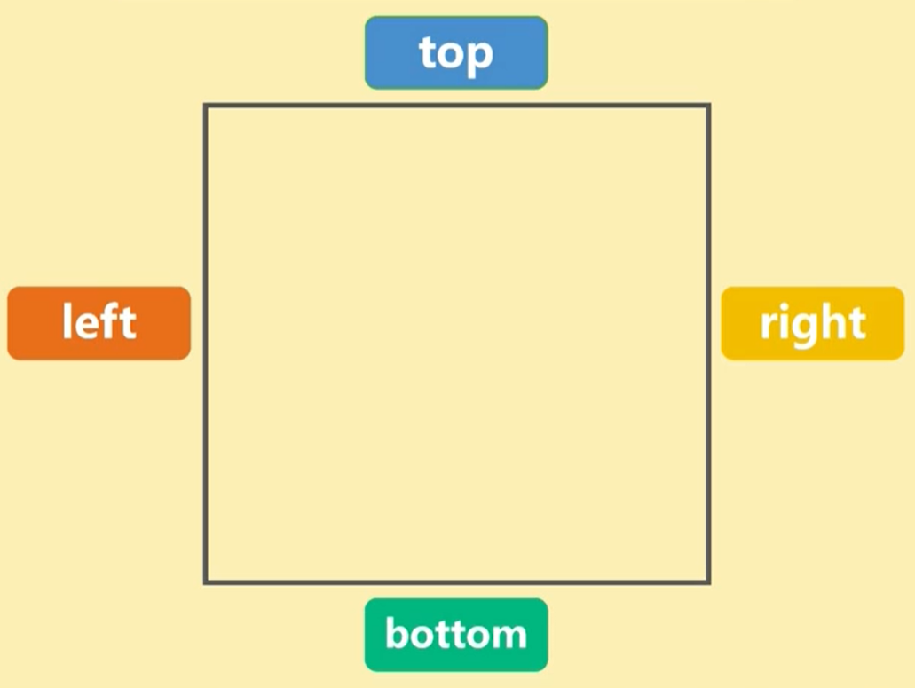
单向边框

Slide 8
内盒尺寸计算（元素实际大小）
宽度 Element Width = content width + padding + border （Height为内容宽度）
高度 Element Height = content height + padding + border （Width为内容高度）
盒子的实际的大小 = 内容的宽度和高度 + 内边距 + 边框

Slide 9
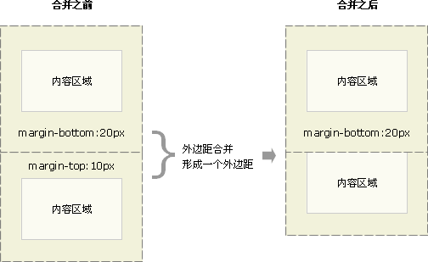
外边距合并
相邻块元素垂直外边距的合并
当上下相邻的两个块元素相遇时，如果上面的元素有下外边距margin-bottom- 下面的元素有上外边距margin-top，则他们之间的垂直间距不是margin-bottom与margin-top之和
取两个值中的较大者这种现象被称为相邻块元素垂直外边距的合并（也称外边距塌陷）。
解决方案：尽量给只给一个盒子添加margin值。

Slide 10
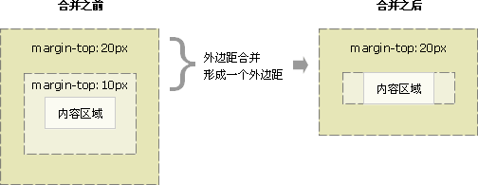
外边距合并
嵌套块元素垂直外边距的合并（塌陷）
对于两个嵌套关系的块元素，如果父元素没有上内边距及边框
父元素的上外边距会与子元素的上外边距发生合并
合并后的外边距为两者中的较大者
解决方案：
1.可以为父元素定义上边框
2. 可以为父元素定义上内边距
3. 可以为父元素添加overflow:hidden。

